Slide 1
摄影修养和创作第二讲： 我们带到摄影中去的是所有我们读过的书,看过的电影,听过的音乐,爱过的人.
摄影技能： 对焦（Focus）
对焦有自动和手动对焦，今天我们只讲自动对焦。正确对焦直接影响成像清晰度。对焦也叫对光因为它直接决定曝光的参数。
构图
由实到虚；由虚到实；虚实结合。楼梯或者堆积构图

Slide 2
我看到的植物园

Slide 3
对焦三要素
对焦模式 (AF Mode)。
对焦区域 (AF Area)。
测光模式（与对焦有关）（Metering Mode)。

Slide 4
这张照片有什么问题？

Slide 5
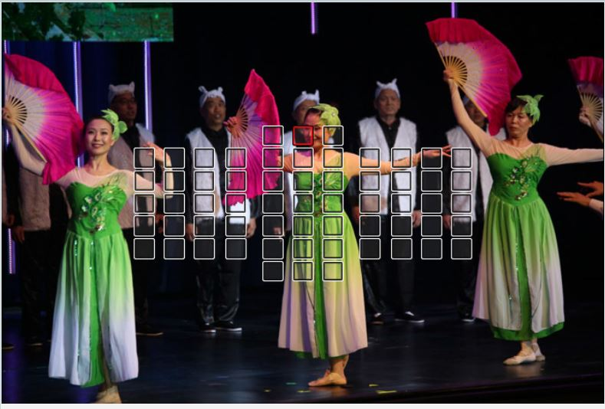
对焦不准，脱焦

Slide 6
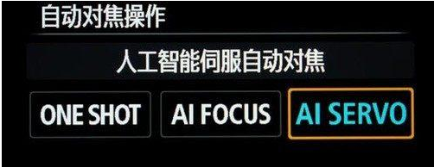
三种对焦模式——单次自动对焦、人工智能自动对焦、人工智能伺服自动对焦

Slide 7
单次自动对焦（佳能 One Shot）/单次伺服自动对焦（尼康） 单次自动对焦在合焦（即半按快门时对焦成功）之后即停止自动对焦，此时可以保持在半按快门的状态下，重新调整构图。 这种对焦模式是风光摄影和人像摄影中最常用的对焦模式之一，特别适合于拍摄静止的题材，如山、树、湖、建筑，人像等。

Slide 8
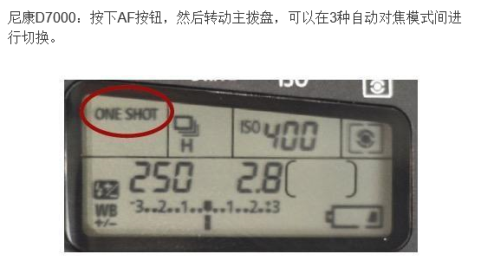
Canon：按下AF按钮然后转动主拨盘或速控拨盘，可以在3种自动对焦模式间

Slide 9
人工智能自动对焦（佳能 AI Focos）/自动伺服自动对焦（尼康）
适用于无法确定拍摄对象是静止或运动状态的情况。此时相机自动根据拍摄对象是否运动来选择单次自动对焦还是人工智能自动对焦。例如，在风光摄影中如果所拍摄的鸟或昆虫暂时处于静止状态，但有突然运动的可能性，此时应该使用这种对焦模式，以保证能够清晰地捕捉到拍摄对象。连续对焦。

Slide 10
人工智能伺服自动对焦（佳能 AI Servo）/连续伺服自动对焦（尼康）
半按快门合焦后，保持半按状态，相机会在对焦点中自动切换以保持对运动拍摄对象的准确合焦状态，如果在拍摄过程中被拍摄对象远离、靠近镜头，或者是在拍摄过程中摄影师转动变焦环使焦距发生了变化，相机都会自动进行调整。在风光摄影中，这种对焦模式较适合于拍摄运动中的鸟或昆虫.或者说是追焦。

Slide 11
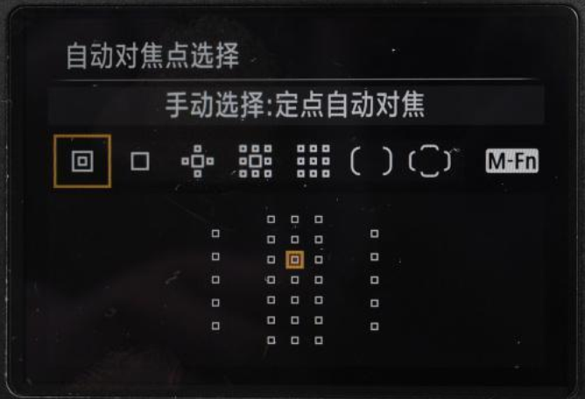
对焦区域 佳能机身上可以找到7种类不同的对焦点区域模式：定点自动对焦、单点对焦、扩展自动区域、扩展自动区域：周围、区域自动对焦、大区域自动对焦、自动区域等等。

Slide 12
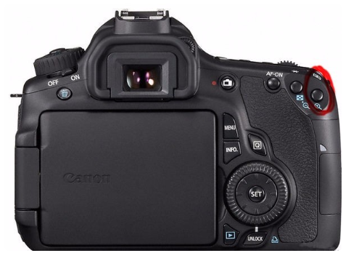
对焦点选择，是在机身后背最靠边的右上方最边缘处，有一个标志为四点十字星的键，按下后，转动相机快门后方的拨轮，可以改变和选择对焦点。

Slide 13
单区域对焦。 先将对焦点瞄准主体，半按快门对焦点同样有高亮显示，下方的圆形合焦指示灯点亮表示合焦，此时不松开快门再取景，可以保证对焦准确

Slide 14
测光模式（Metering)一-中央重点测光
中央重点测光是采用最多的一种测光模式，几乎所有的相机生产厂商都将中央重点测光作为相机默认的测光方式。中央重点测光主要是考虑到一般摄影者习惯将拍摄主体也就是需要准确曝光的东西放在取景器的中间，所以这部分拍摄内容是最重要的。
适用拍摄用途：个人旅游照片，特殊风景照片等。

Slide 15
测光模式（Metering)二-局部测光
中央部分测光和中央平均测光是两种不同的测光方式，中央平均测光是以中央区域为主其他区域为辅助的测光方式，而中央部分测光则是只对画面中央的一块区域进行测光，测光范围大约是百分之三至百分之十二进行测光。中央部分测光模式是适合一些光线比较复杂的场景，此时需要得到更准确的曝光，采用中央部分测光可以得到拍摄主体准确曝光的照片。中央部分测光可针对一些特殊的恶劣的拍摄环境应用，能更加确保相机处理器计算出画面中央主要表现对象部分所需要的曝光量。在舞台、演出、逆光等场景中这种模式最为合适，不过由于分割测光（矩阵测光）模式的兴起，这种模式在2011年已经逐渐较少在相机中出现了。
适用拍摄用途：特定条件下需要准确的测光，测光范围比点测光更大时。

Slide 16
测光模式（Metering)三-点测光
中央平均测光（中央重点平均测光）虽然可以充分的表现整个画面的光线反应，但是也有许多不足之处，例如需要精准的小范围物体曝光准确时，中央平均测光（中央重点平均测光）就不那么好使了，即使是中央部分测光（局部测光）有时范围也有些大。为了克服这些不足之处，一些厂商研发出此种点（SPOT）测光模式来避免光线复杂条件下或逆光状态下环境光源对主体测光的影响；点测光的范围是以观景窗中央的一极小范围区域作为曝光基准点，大多数点测相机的测光区域为百分之一至百分之三，相机根据这个较窄区域测得的光线，作为曝光依据。这是一种相当准确的测光方式，但对于新手来说，却不那么好掌握，怎样去区别一个测光点，变成了一个需要学习的技巧，错误的测光点所拍出来的画面不是过曝就是欠曝，造成严重的曝光误差。
适用拍摄用途：舞台摄影，个人艺术照，新闻特写照片等.

Slide 17
测光模式（Metering)四-评价测光
评价测光（或称分割测光/矩阵测光/多分区测光）测光方式是一种比较新的测光技术，出现时间不超过20年，最早由尼康（Nikon）公司率先开发这种独特的分割测光方式。评价测光（或称分割测光）测光方式与中央重点测光最大的不同就是评价测光（或称分割测光）将取景画面分割为若干个测光区域，每个区域独立测光后在整体整合加权计算出一个整体的曝光值。最开始推出的评价测光（或称分割测光）一般分割数比较少，例如尼康是将测光区域分割为八个部分，各自独立测光后分析而得，佳能、美能达、宾德等品牌的相机也都有类似的测光模式设计，区别仅在于测光区域分布或者分析算法不同。例如佳能顶级机器上设计的21区域TTL测光准确并且快速，这不仅仅依赖于相机本身的硬件性能，还和相机的处理能力以及数据分析算法关系紧密。
多区评价测光是目前最先进的智能化测光方式，是模拟人脑对拍摄时经常遇到的均匀或不均匀光照情况的一种判断，即使对测光不熟悉的人，用这种方式一般也能够得到曝光比较准确的片子。这种模式更加适合于大场景的照片，例如风景、团体合影等等，在拍摄光源比较正、光照比较均匀的场景时效果最好，目前已经成为许多摄影师和摄影爱好者最常用的测光方式。
适用拍摄用途：团体照片，家庭合影，一般的风景照片等。

Slide 18
测光的一个基本原则“白加黑减”，意思是拍摄整体偏亮（白）的场景时要增加曝光，拍摄整体偏暗（黑）的场景时要减曝光。（通常只有在点测光的时候才应用这个原理。中央重点测光和区域测光都不需要这样做，因为这两种测光模式首先已经考虑进去了全部场景的光强情况）

Slide 19
如何对焦（合焦）？
半按快门，锁定按钮，按住这个键，当前的对焦，光圈，快门速度数值都会被锁定，所以在自动对焦的情况下，按住这个键，然后进行二次构图，之前的目标都会被锁定，而不会因二次构图又重新进行对焦

Slide 20
如何知道对上焦
有一声beep。
镜框里显示红点。
一般会听到镜头移动，然后挺下。如果镜头不断移动，说明对不上焦。

Slide 21
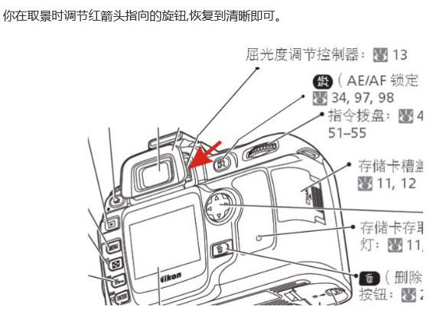
为什么对上焦了，但是镜框里看不清楚？
屈光度调节

Slide 22
为什么按不下快门？
对不上焦。
电池没电。
没有内存卡，或者满了？没有验证。
有的相机在镜头没有安装好的时候，或是镜头和机身的接触不太好的时候

Slide 23
为什么对不上焦
1. 在环境光线很暗的时候或者夜晚。
2. 在对焦目标物体的反差很小，单色，没有结构，没有线条的时候
3. 在被摄物体离太近的时候，甚至近于了相机镜头所允许的“最近对焦距离”的时候。
当机身剧烈抖动时，相机里的物体运动太快，也根本来不及完成对焦。
玻璃反光。

Slide 24
由实到虚，由虚到实，虚实结合，

Slide 25
楼梯或者堆积构图

